Slide 1







Trường Tiểu học Quang Sơn
LỚP 1C
NHIỆT LIỆT CHÀO MỪNG
QUÝ THẦY CÔ VỀ DỰ GIỜ, THĂM LỚP
Giáo Viên: Trần Thị Minh Ánh

Slide 2
Khởi động

Slide 3




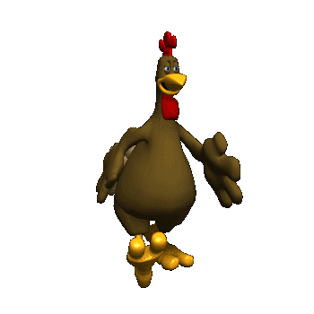
Gà con qua cầu

Slide 4


Đi
Qua
Đi
Qua
Đi
Qua
Đi
Qua

Slide 5
1 + 2 = ?
3
Quay
Lại

Slide 6
2 + 3 = ?
5
Quay
Lại

Slide 7
1 + 3 = ?
4
Quay
Lại

Slide 8
4 + 2 = ?
6
Quay
Lại

Slide 9




0
4
4
?

Slide 10
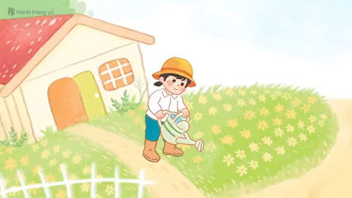

Slide 11


Slide 13
1
Tính nhẩm.
₌
₌
₌
3 + 3
0 + 4 = 4
2 + 3
6
4
0 + 4
5
₌
₌
5
0 + 5
3 + 1
0 + 5 = 5
₌
4 + 2
4
6
₌
₌
1 + 4
5
6 + 0
₌
6
2 + 2
6 + 0 = 6
4

Slide 14
2
Số
?
+ | 6 | 5 | 4 | 3 | 2 | 1 | 0
 | 1 | 2 | 3 | 4 | 5 | 6 | 7
 |  | 7 | 7 |  | 7 | 7
6
1
7
7
7

Slide 15


3
Số
?
a)
5
+
0
=
5
0
+
5
=
5

Slide 16



3
Số
?
b)
3
+
4
=
7
4
+
3
=
7

Slide 17
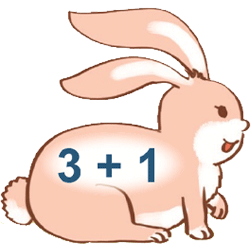
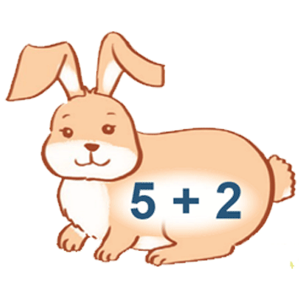
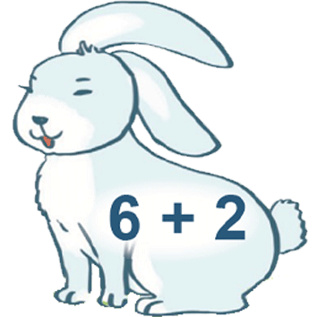

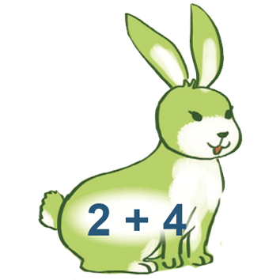
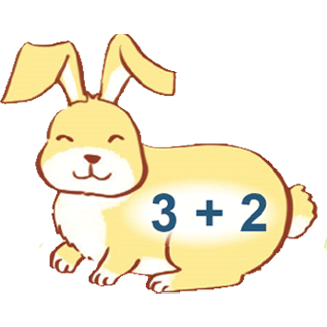
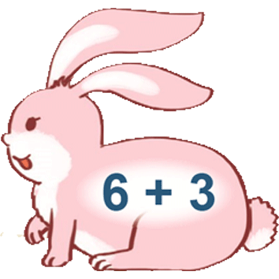
4
Tìm chuồng cho thỏ.
Z
4
5
6
7
8
9

Slide 18
4
Tìm chuồng cho thỏ.
Z
4
5
6
7
8
9

Slide 19


Xin chân thành cảm ơn!

Slide 20







